Slide 1


Sicurezza delle informazioni

Slide 2

Sicurezza delle informazioni
La sicurezza delle informazioni consiste nel prevenire l'accesso, l'uso, la modifica, la divulgazione, la distruzione, la sostituzione e il danneggiamento non autorizzati o non consentiti delle informazioni.
Si compone di tre elementi fondamentali: riservatezza, integrità e accessibilità.
Se uno di questi tre elementi di base viene danneggiato, si verifica una vulnerabilità della sicurezza.

Slide 3
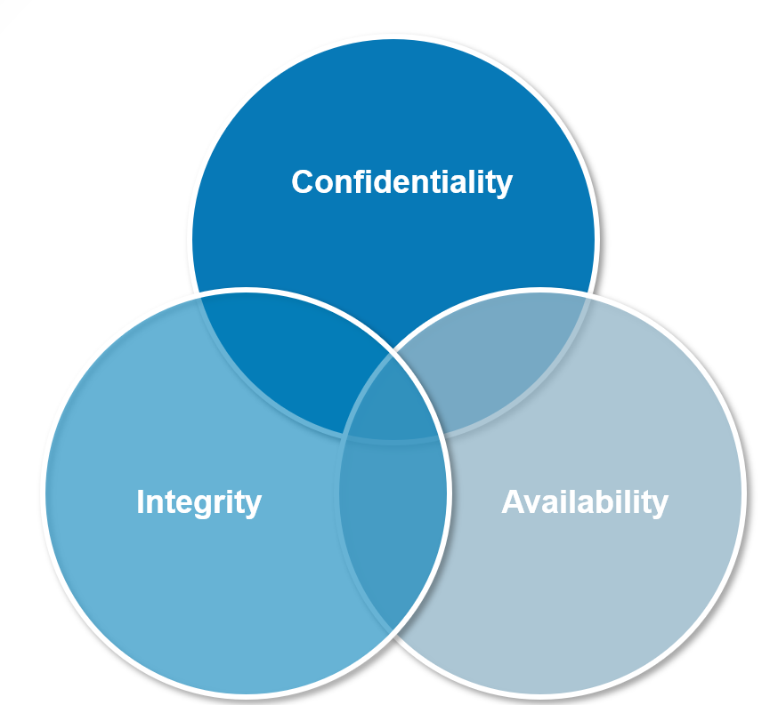
Sicurezza delle informazioni
Riservatezza: È la protezione delle informazioni da accessi non autorizzati e da accessi non consentiti.
Integrità: Le informazioni non vengono modificate da persone non autorizzate.
Accessibilità: Le informazioni sono accessibili e utilizzabili quando necessario dalle persone autorizzate.

Slide 4
La policy di sicurezza delle informazioni
Una Information Security Policy (ISP) è un insieme di regole, politiche e procedure progettate per garantire che tutti gli utenti finali e le reti di un'organizzazione soddisfino i requisiti minimi di sicurezza informatica e di protezione dei dati.
Una ISP consente di coordinare e applicare un programma di sicurezza e di comunicare le misure di sicurezza a terzi e a revisori esterni.

Slide 5

Qual è lo scopo di una ISP?
Approccio generale alla sicurezza delle informazioni
Realizzazione di misure di sicurezza
Applicazione di politiche di controllo dell'accesso degli utenti
Rilevamento e riduzione al minimo dell'impatto sulle risorse informative compromesse.
Protezione della reputazione

Slide 6
Vantaggi di una ISP per un’organizzazione
Facilita l'integrità, la disponibilità e la riservatezza dei dati: Politiche efficaci di sicurezza delle informazioni standardizzano regole e processi.
Protezione dei dati sensibili: Le politiche IS danno priorità alla protezione della proprietà intellettuale e dei dati sensibili, come le informazioni di identificazione personale,
Riduzione al minimo il rischio di incidenti di sicurezza: una policy IS aiuta le organizzazioni a definire le procedure per identificare e mitigare le vulnerabilità e i rischi.

Slide 7
Vantaggi di una ISP per un’organizzazione
Esecuzione di programmi di sicurezza in tutta l'organizzazione: le politiche IS forniscono il quadro di riferimento per l'operatività delle procedure.
Dimostrazione di una chiara dichiarazione di sicurezza a terzi: le politiche IS riassumono la posizione di sicurezza dell'organizzazione e spiegano come l'organizzazione protegge le risorse e gli asset IT.
Aiuto nel soddisfare i requisiti normativi: la creazione di una policy IS può aiutare le organizzazioni a identificare le lacune di sicurezza relative ai requisiti normativi e ad affrontarle.

Slide 8
Che cosa dovrebbe contenere una ISP
Policy di utilizzo accettabile
Questa policy definisce l'uso accettabile delle apparecchiature informatiche e di Internet all'interno dell'azienda. Una policy di utilizzo accettabile deve indicare quali sono le responsabilità dei dipendenti per quanto riguarda la protezione delle apparecchiature aziendali, come ad esempio chiudere a chiave i computer quando non sono alla scrivania o salvaguardare i tablet o altri dispositivi elettronici che potrebbero contenere informazioni sensibili. Deve inoltre indicare quali sono i diritti dell'azienda e quali attività non sono vietate sulle apparecchiature e sulla rete aziendale.

Slide 9
Che cosa dovrebbe contenere una ISP
Policy di pulizia del desktop
Una policy di pulizia del desktop si concentra sulla protezione delle risorse fisiche e delle informazioni. Questa policy deve stabilire i requisiti minimi per mantenere una scrivania pulita, come ad esempio dove possono essere archiviate e accessibili le informazioni sensibili su dipendenti, proprietà intellettuale, clienti e fornitori. Dovrebbe inoltre indicare quali tipi di materiali devono essere distrutti o gettati via, se è necessario utilizzare una password per recuperare i documenti da una stampante e quali informazioni o proprietà devono essere protette con un lucchetto fisico.

Slide 10
Che cosa dovrebbe contenere una ISP
Policy di risposta alle violazioni dei dati
È nota anche come piano di risposta agli incidenti. Lo scopo di una policy di risposta alla violazione dei dati è stabilire gli obiettivi e la visione di come l'organizzazione risponderà a una violazione dei dati. Questo piano aiuterà a mitigare i rischi di essere vittima di un attacco informatico. Questa policy deve definire a chi si applica e quando entra in vigore, compresa la definizione di violazione, i ruoli e le responsabilità del personale, gli standard e le metriche, i meccanismi di reporting, di rimedio e di feedback.

Slide 11
Che cosa dovrebbe contenere una ISP
Policy del piano di ripristino in caso di disastro
Questa policy è diversa da un piano di risposta alle violazioni dei dati perché si tratta di un piano di emergenza generale per le azioni da intraprendere in caso di disastro o di qualsiasi evento che provochi un ritardo prolungato del servizio. Questa policy deve descrivere il processo di recupero dei sistemi, delle applicazioni e dei dati durante o dopo qualsiasi tipo di disastro che provochi un'interruzione importante. Il piano di disaster recovery deve essere aggiornato annualmente.

Slide 12
Che cosa dovrebbe contenere una ISP
Policy sulla posta elettronica
L'e-mail è un canale di comunicazione fondamentale per le aziende di tutti i tipi e il suo uso improprio può rappresentare una minaccia per la sicurezza dell'azienda, sia che si tratti di dipendenti che utilizzano l'e-mail per distribuire informazioni riservate o che espongano inavvertitamente la rete a un virus.

Slide 13
Che cosa dovrebbe contenere una ISP
Politica di protezione delle chiavi di crittografia per gli utenti finali
Alcuni documenti e comunicazioni all'interno dell'azienda o distribuiti agli utenti finali potrebbero dover essere crittografati per motivi di sicurezza. È necessario adottare una policy di protezione delle chiavi di crittografia, in modo che non vengano divulgate o utilizzate in modo fraudolento.

Slide 14
Che cosa dovrebbe contenere una ISP
Policy di protezione delle password
I vostri dipendenti hanno probabilmente una miriade di password da tenere sotto controllo e da utilizzare quotidianamente e la vostra azienda dovrebbe avere standard chiari ed espliciti per la creazione di password forti per i loro computer, account di posta elettronica, dispositivi elettronici e qualsiasi punto di accesso ai vostri dati o alla vostra rete.

Slide 15

Esercizi di informazione
Politica di sicurezza
1. Bloccate la vostra sessione: Rafforzate i vostri account online attivando gli strumenti di autenticazione più forti disponibili, come la biometria (tracce biologiche misurabili di una persona), le chiavi di sicurezza o un codice unico generato da uno strumento applicativo sul vostro dispositivo mobile. I vostri nomi utente e le vostre password potrebbero non essere sufficienti per proteggere account come quelli di e-mail, banche e social media.
Esercizi-1:
Per far sì che il computer si blocchi automaticamente quando ci si alza dal computer.
Fase 1: fare clic sul pulsante Impostazioni di Windows.

Slide 16
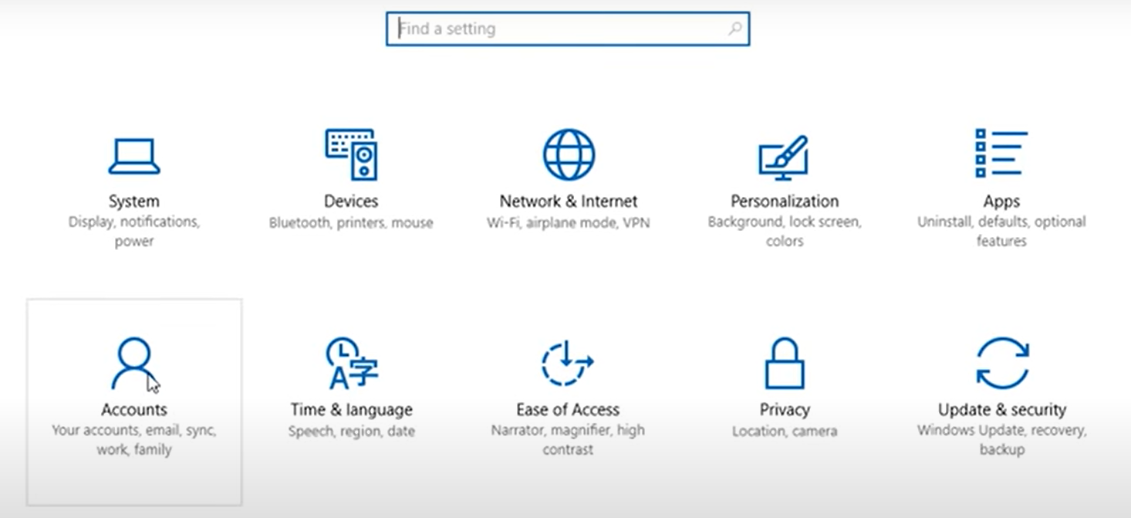
Campione-1 (continua)
Fase 2: fare clic sulla scheda Account.

Slide 17
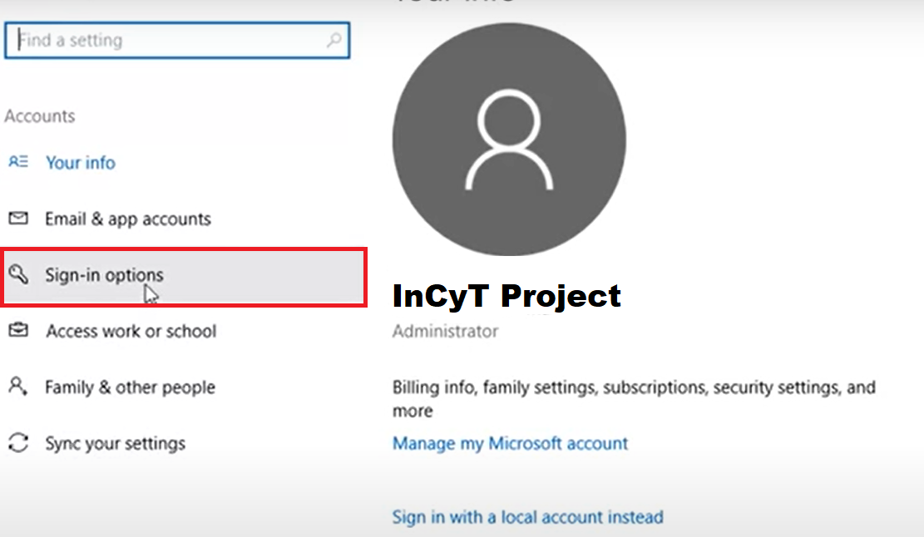
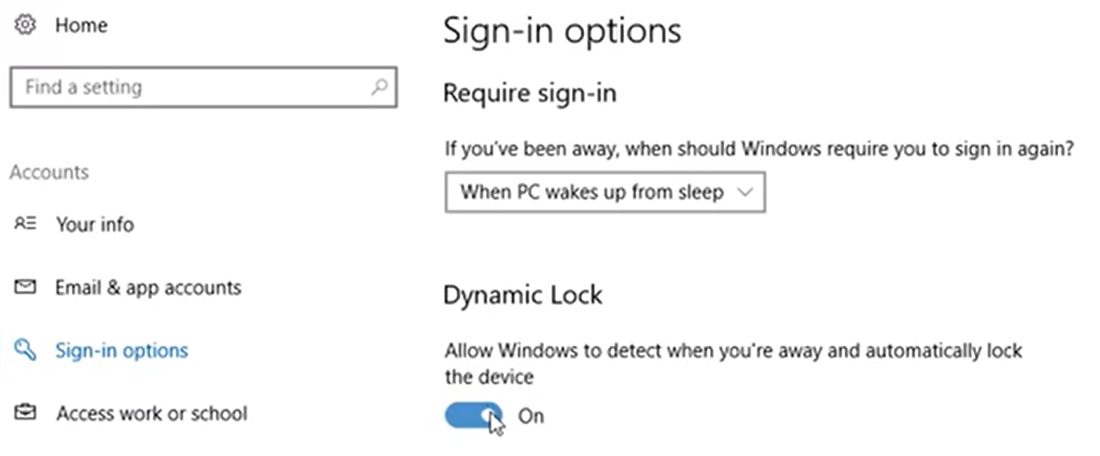
Campione-1 (continua)
Fase 3: Fare clic sulla sezione Accedi
Fase 4: Abilitazione alla funzione di blocco dinamico

Slide 18
Esercizi di informazione
Politica di sicurezza
2. Creare una password forte: le password deboli possono essere individuate in breve tempo con programmi di cracking delle password. Utilizziamo una password quando creiamo un account di posta elettronica e per l'accesso al computer. Le password dovrebbero essere create secondo i seguenti criteri:
    Le password devono essere lunghe almeno 8 caratteri e contenere almeno una lettera maiuscola, una lettera minuscola, un numero e un carattere speciale (.-+=_,!@$#*%<>[]{}).
    Il campo della password non deve essere lasciato vuoto o predefinito; 123456, 01062022, qwerty, password ecc. Le password non devono contenere informazioni personali (nome del figlio, data di nascita o nome dell'istituto).
    È necessario creare password diverse per sistemi e account diversi.
    Le password devono essere cambiate frequentemente (almeno ogni 6 mesi).

Slide 19
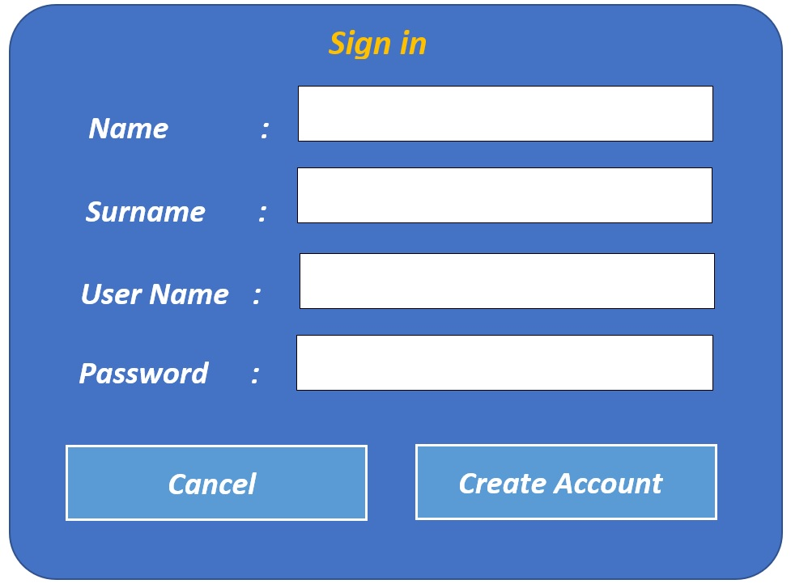
Esercizi-2:
Sicurezza della password quando si crea un account di posta elettronica tramite il provider di servizi di posta elettronica aziendale o un'applicazione o un sito web di un provider di servizi di posta elettronica pubblico.
Fase 1: aprire il sito web o l'applicazione.
Fase 2: Inserire le informazioni personali per creare un account.

Slide 20
Esercizi-2 (continua)
Fase 3: quando si crea una password, utilizzare combinazioni di maiuscole, minuscole, cifre e simboli.
  Per rendere la password facile da ricordare per l'utente, si possono fare alcune codifiche. Ad esempio, si può scrivere una frase adatta all'argomento e utilizzare i primi caratteri, i numeri e i caratteri speciali della frase scritta.
  Es. Questo progetto di cybersecurity è sostenuto dal programma Erasmus+ 2021.
Fase 4: Impostiamo la nostra password: QpdcsdpE+2021
Fase 5: Assicurarsi che la password sia composta da almeno 8 caratteri. Sono preferibili 12 caratteri. Si può dire che la password che utilizziamo è adatta perché ha 13 caratteri.

Slide 21
Esercizi di informazione
Politica di sicurezza
3. Accesso a siti sicuri (Safe Browser): quando si va online per fare acquisti o leggere notizie, si utilizza un browser. I browser sono uno dei modi principali per interagire con Internet. Di conseguenza, i browser sono i principali obiettivi degli aggressori informatici. Utilizzate sempre la versione più recente del vostro browser e mantenete il vostro scudo di sicurezza contro gli attacchi del browser.
I browser aggiornati dispongono delle ultime patch di sicurezza e sono molto più difficili da sfruttare per i cyber-attaccanti.

Slide 22
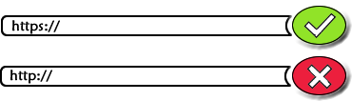
Esercizi di informazione
Politica di sicurezza
I browser moderni sono in grado di riconoscere alcuni siti web dannosi che sono progettati per nuocere. Se il vostro browser vi segnala che il sito che state per visitare è pericoloso, chiudete la pagina web e cercate di trovare le informazioni che state cercando su un sito più sicuro.
Prima di inviare informazioni sensibili online, ad esempio i dati della carta di credito per gli acquisti online, assicuratevi che il vostro browser utilizzi il protocollo HTTPS, che è un segno di crittografia. Per una connessione sicura, cercate i segni di crittografia, come l'indirizzo del sito web che inizia con HTTPS e l'icona di un lucchetto nella barra di stato.

Slide 23
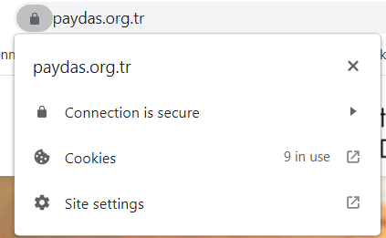
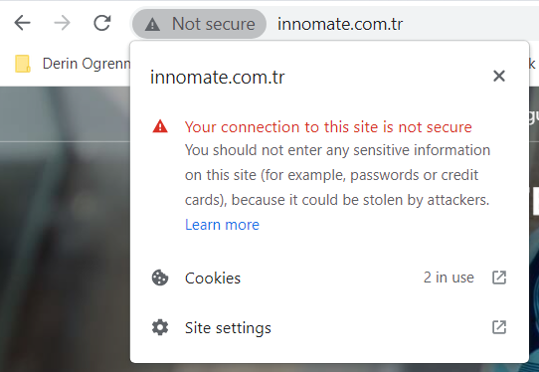
Esercizi di informazione
Politica di sicurezza
Sito web sicuro
Sito web non sicuro

Slide 24
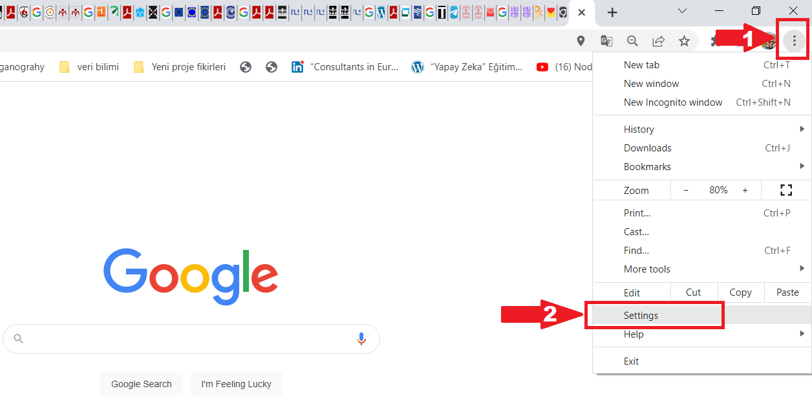
Esercizi-3:
Per modificare i plug-in nel browser web, procedere come segue.
Fase 1: aprire il browser Web e fare clic sul pulsante "Costume e controllo..." nell'angolo superiore sinistro (1). Fare clic sulla scheda "Impostazioni" dal menu a discesa (2).

Slide 25
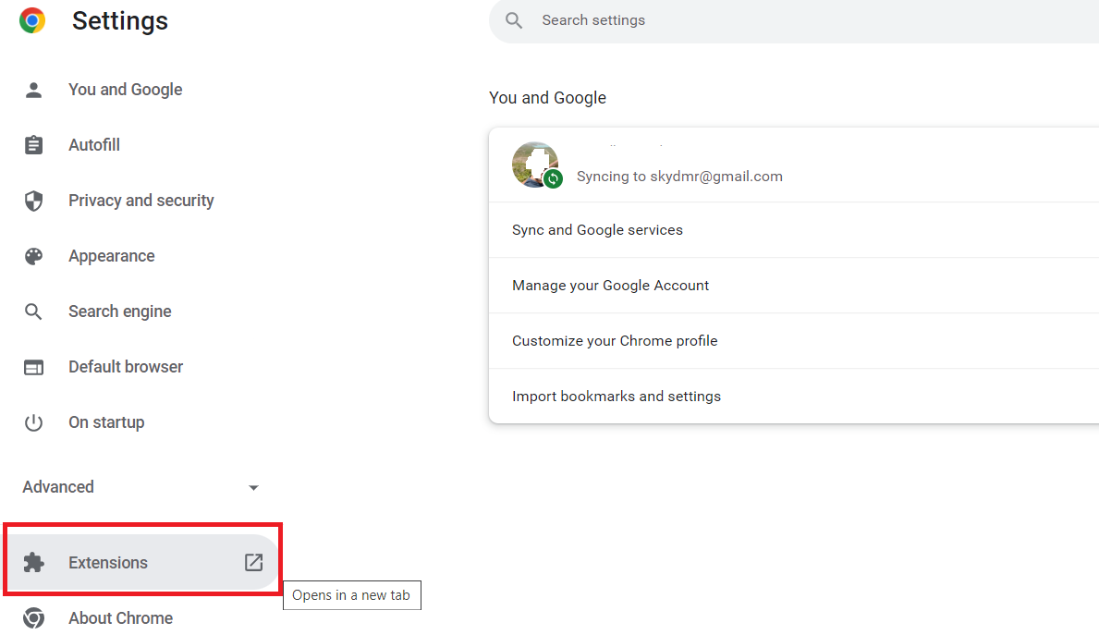
Esercizi-3 (continua):
Fase 2: Fare clic sul pulsante "Estensioni" nella finestra che si apre.

Slide 26
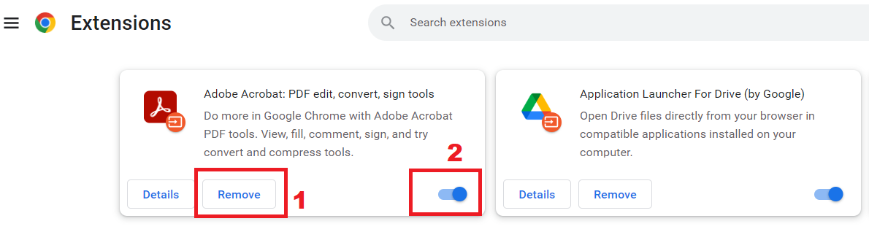
Esercizi-3 (continua)
Fase 3: In questa schermata è possibile vedere i componenti aggiuntivi installati nel browser. Se si desidera eliminare un componente aggiuntivo, è possibile cancellarlo (1) premendo il pulsante "Remove". Se si desidera che il plugin rimanga inattivo, è possibile disattivarlo dal pulsante "On-Off" (2).

Slide 27
Esercizi di informazione
Politica di sicurezza
4. Email, messaggistica e phishing: un'email nella casella di posta o un messaggio sul telefono dice "C'è un problema con il vostro account e il vostro account deve essere aggiornato immediatamente. Tutto ciò che deve fare è cliccare su un link".
Quando ricevete un messaggio con un contenuto simile, fermatevi a pensare prima di cliccare! Il "phishing" è un attacco di ingegneria sociale che utilizza le e-mail o la messaggistica come esca, in modo simile all'utilizzo di esche per la pesca.
Gli aggressori informatici inviano migliaia di e-mail nella speranza che qualcuno abbocchi. Le e-mail invitano a compiere un'azione, come cliccare su un link, aprire un allegato o compilare un modulo.

Slide 28
Esercizi di informazione
Politica di sicurezza
Gli aggressori informatici non sanno esattamente chi riceverà queste e-mail, ma l'esecuzione di una di queste azioni apparentemente innocue potrebbe farvi abboccare.
Una forma più sofisticata di phishing, chiamata "Spear phishing", prende di mira individui specifici. Ad esempio, quando tutti i membri della nostra organizzazione ricevono un'e-mail di phishing generica relativa a un pacco non consegnato, come cinque persone della nostra unità acquisti che vengono prese di mira con una falsa richiesta di fattura.

Slide 29
Esercizi di informazione
Politica di sicurezza
Per identificare un'e-mail o un messaggio di phishing ci sono alcuni segnali:
  Messaggi che iniziano con "Gentile cliente" o altre voci di saluto generali.
  Messaggi che richiedono un'azione immediata o che creano un senso di urgenza, come la minaccia di chiudere l'account.
  Messaggi che affermano di provenire da un'organizzazione ufficiale ma che presentano errori grammaticali o di ortografia o che utilizzano un indirizzo e-mail personale come @gmail.com, @yahoo.com o @hotmail.com.
  Qualsiasi messaggio che richieda informazioni altamente sensibili, come il numero della carta di credito o la password. Se qualcuno che conoscete, ad esempio un collega, vi invia un messaggio che richiede un'azione urgente, contattatelo attraverso diversi canali per verificare che sia davvero lui a inviarvelo, ad esempio con una telefonata.

Slide 30
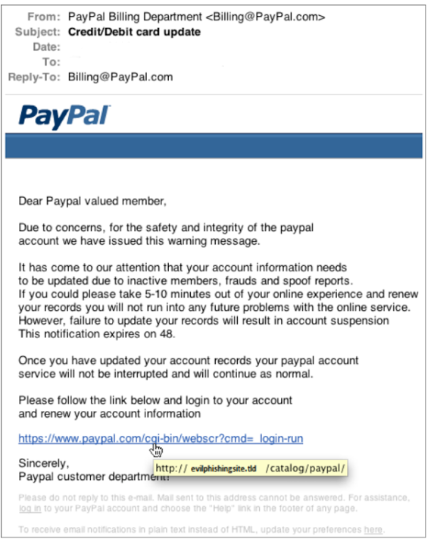
Esempi di phishing
Esempio-1: in questo esempio, l'e-mail sembra inviata da PayPal.com, ma è inviata attraverso un server falso. Se osserviamo solo l'indirizzo web a cui è indirizzata, senza cliccare sul link indicato, possiamo rilevare che si tratta di un'e-mail raccolta da un aggressore che vuole ottenere le credenziali.

Slide 31
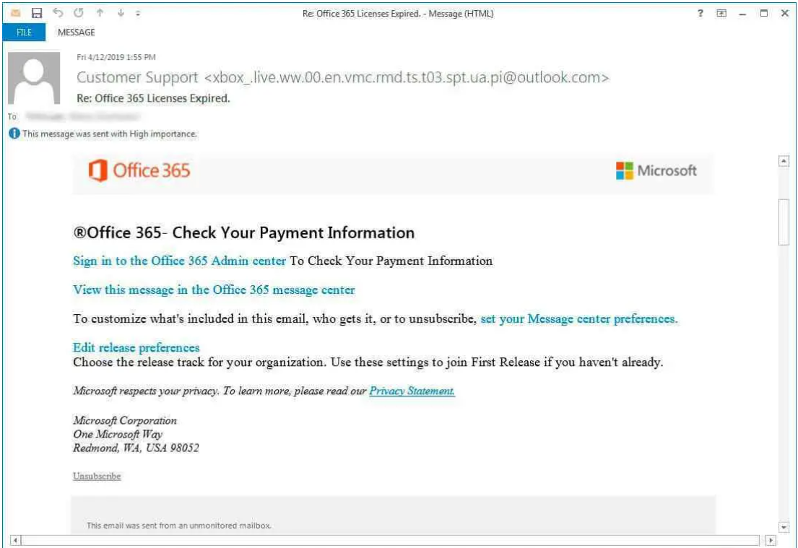
Esempi di phishing
Esempio-2: in questo esempio, un'e-mail in arrivo indica che le licenze Office 365 di un'organizzazione sono scadute. L'e-mail continua a dire all'utente di accedere a Office 365 Admin Center per controllare le informazioni di pagamento.
Tuttavia, esaminando
attentamente l'indirizzo e-mail del mittente, si nota che tale indirizzo non esiste. In breve, è evidente che questa e-mail non è stata inviata da Office365.

Slide 32
Esercizi di informazione
Politica di sicurezza
5. Reti sociali: i siti di social network ci aiutano a condividere informazioni e a comunicare con gli altri. Purtroppo, questi siti rendono anche più facile per i cyber-attaccanti rintracciarvi e scoprire cosa state facendo. Proteggetevi proteggendo ogni account con una password forte e unica. Meglio ancora, usate una password diversa per ogni account e utilizzate l'autenticazione a due fattori, se disponibile.
Installate solo le app di cui avete bisogno e solo da fonti affidabili. Controllate la valutazione, i commenti e i permessi di ogni app prima di installarla.

Slide 33
Esercizi di informazione
Politica di sicurezza
Proprio come la posta elettronica e la messaggistica, i cyber-attaccanti possono tentare di truffarvi sui siti di social network. Può inviare messaggi fingendo di essere un vostro amico.
Se ricevete un messaggio strano o sospetto da un amico, contattatelo via e-mail o telefono, non rispondendo al messaggio.
Infine, per proteggere la nostra Istituzione, non pubblicate informazioni riservate sulla nostra Istituzione su nessun sito web. Se avete domande su ciò che potete pubblicare o condividere sul lavoro, chiedete al vostro supervisore.

Slide 34
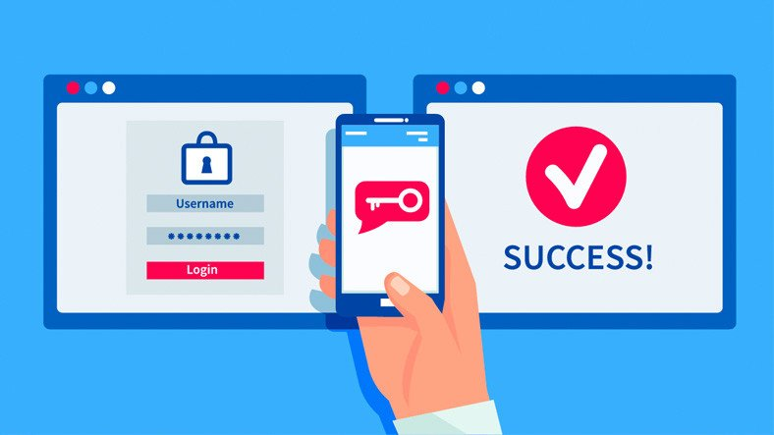
Esercizi di informazione
Politica di sicurezza
Dopo aver abilitato l'autenticazione a due fattori (verifica), un codice di sicurezza verrà inviato al telefono o all'app di autenticazione ogni volta che si accede al proprio account da un nuovo dispositivo o browser. È necessario inserire questo codice per poter effettuare l'accesso. Se un criminale informatico cerca di accedere al vostro account, non può farlo se non ha accesso al vostro telefono cellulare.

Slide 35
Esercizi di informazione
Politica di sicurezza
Potrete anche accorgervi di un tentativo di accesso al vostro account, poiché riceverete una notifica con un codice. Non condividete mai questo codice con altri! Un malintenzionato cercherà di appropriarsene. Se avete ricevuto il codice ma non avete provato ad accedere, cancellate il messaggio del codice e cambiate la password il prima possibile.

Slide 36
Esercizi 4:
Eseguire l'autenticazione a due fattori - verificare per accedere all'account e-mail creato. Il primo di questi processi è la password che si utilizza per accedere all'account. L'altro può essere un codice di verifica (SMS) da inviare al telefono o un link di conferma da inviare a un altro indirizzo e-mail.
La schermata seguente mostra come attivare la funzione di autenticazione a due fattori dell'account Gmail.
Completate la procedura e provate ad accedere nuovamente al vostro account e-mail.
Fase 1: aprire l'account Google.
Fase 2: Fare clic sulla sezione "Impostazioni".

Slide 37
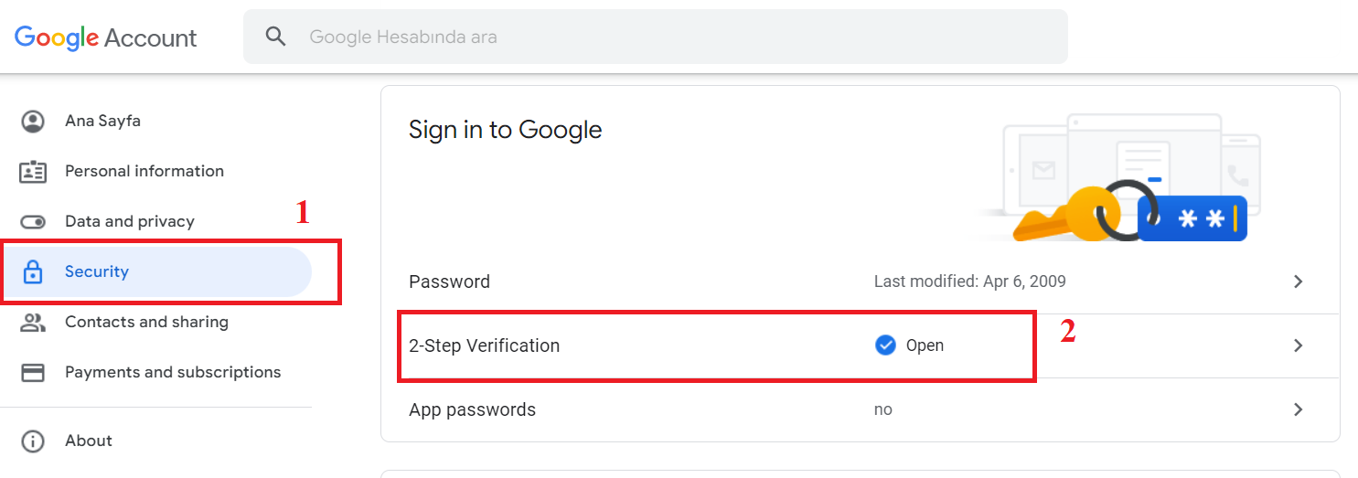
Esercizi-4 (continua):
Fase 3: selezionare la scheda "Sicurezza" dal menu a sinistra della pagina che si apre (1). Attivare quindi la funzione "Verifica in 2 fasi" al centro della pagina.

